Slide 1




KINERJA ANAK PERUSAHAAN
PT PRIMA TERMINAL PETIKEMAS
FEBRUARI 2022
16 AGUSTUS 2021

Slide 2
1. PROGRES RENCANA KERJA MANAJEMEN 2022
NO. | NAMA RKM | OUTPUT | PROGRESS MARET 2022
1. | Pengurusan Izin-izin | Sertifikat Hak Guna Bangunan (SHGB) Izin TPS Limbah B3 | Sertifikat HPL telah terbit tgl 22 Maret 2021, Serah Terima HPL antara OP dan Pelindo 1 tgl 14 Juni 2021. SHGB diproses setelah dana BPHTB tersedia. Harus ada perjanjian antara OP dan PTP terkait pemanfaatan area Fase 2. Bangunan TPS telah selesai (Posisi April, surat tanggapan dari KLHK telah terbit tanggal 04 April 2022). PTP sudah berkoordinasi dengan Pelindo Reg 1 dan SPTP, akan diputuskan bersama terkait permohonan perubahan persetujuan lingkungan.
2. | Optimalisasi pengoperasian dermaga dengan penambahan pengguna jasa/perusahaan pelayaran | 1. SLA dan SLG 2. Pengoperasian Penuh | PT Bintika Bangun Nusa (Agency RCL) rutin setiap 2 minggu; CMA/CGM rutin setiap 2 minggu (Posisi April, Wan Hai rutin setiap 2 minggu); MSC rutin setiap 1 minggu.
3. | Kerjasama dengan Mitra Strategis | Kajian Kerjasama | Sedang dilaksanakan finalisasi Uji Tuntas oleh HO; Sedang dilaksanakan finalisasi kajian restrukturisasi saham oleh SH.
4. | Sertifikasi Terminal | Resertifikasi Alat | Surat Perjanjian Pekerjaan pada 11 Februari 2022, sedang dilaksanakan pemeriksaan dan pengujian (Posisi April sertifikat sementara sudah keluar)
5. | Peningkatan Kompetensi SDM | Kepesertaan dan sertifikat keahlian | Pelatihan Penanganan Barang Berbahaya sesuai IMO Module (15 s.d. 18 Maret 2022), menunggu penerbitan sertifikat. Pelatihan pengadaan barang/jasa (Minggu ke-3 Mei)
6. | Penyelesaian kewajiban eskalasi kepada Vendor | Pelunasan | Eskalasi dilakukan selambat-lambatnya 30 September 2022 atau dengan penerbitan Bank Guarantee sebagai prasyarat penandatanganan AJB saham.

Slide 3
2. KEY PERFORMANCE INDICATOR TAHUN 2022 (1/3)
Highlights
Perspektif KPI | Bobot | Skor KPI s.d. Maret
A. Nilai Ekonomi dan Sosial untuk Indonesia | 44 | 31,97
B. Inovasi Model Bisnis | 14 | 7,00
C. Kepemimpinan Teknologi | 14 | 3,50
D. Peningkatan Investasi | 14 | 14,00
E. Pengembangan Talenta | 14 | 15,07
Total | 100 | 71,54

Slide 4
2. KEY PERFORMANCE INDICATOR TAHUN 2022 (2/3)
No | Indikator | Sat. | Target 2022 | Target s.d. Maret | Pol. | Periode Penilaian | Bobot | Realisasi s.d. Maret | % Capaian | Skor KPI
A. NILAI EKONOMI DAN SOSIAL UNTUK INDONESIA |  |  |  |  |  |  | 44 |  |  | 31,97
Financial |  |  |  |  |  |  | 16 |  |  | 9,32
1 | EBITDA | Rp Milyar | 221,69 | 43,537 | Maks | Triwulanan | 8 | 27,773 | 63,79 | 5,11
2 | Cash From Operation | Rp Milyar | 266,45 | 32,345 | Maks | Triwulanan | 8 | 17,010 | 52,59 | 4,21
Operasional |  |  |  |  |  |  | 21 |  |  | 19,15
3 | Container Throughput | Teus | 171.557 | 41.851 | Maks | Triwulanan | 7 | 29.516 | 70,53 | 4,94
4 | B/S/H Gross | B/S/H | 32,00 | 39,18 | Maks | Triwulanan | 7 | 39,18 | 110,00 | 7,70
5 | ET/BT Terminal Petikemas | % | 70 | 79 | Maks | Triwulanan | 7 | 73,36 | 92,86 | 6,51
Sosial |  |  |  |  |  |  | 7 |  |  | 7
6 | Manfaat Kesejahteraan Masyarakat di Sekitar Pelabuhan | % | 100 | 50 | Maks | Triwulanan | 7 | 50 | 100 | 7
B. INOVASI BISNIS MODEL |  |  |  |  |  |  | 14 |  |  | 7
7 | Efisiensi Biaya melalui Pengadaan Terpusat | % | 2,5 | 2,5 | Maks | Semesteran | 7 | 0 | 0 | 0
8 | Unified Key Account Management | % | 100 | 50 | Maks | Semesteran | 7 | 50 | 100 | 7

Slide 5
3. KEY PERFORMANCE INDICATOR TAHUN 2022 (3/3)
No | Indikator | Sat. | Target 2022 | Target s.d. Maret | Pol. | Periode Penilaian | Bobot | Realisasi s.d. Maret | % Capaian | Skor KPI
C. KEPEMIMPINAN TEKNOLOGI |  |  |  |  |  |  | 14 |  |  | 3,50
9 | Standarisasi dan Digitalisasi Layanan Pelabuhan | % | 100 | 50 | Maks | Triwulanan | 7 | 25 | 50 | 3,50
10 | Implementasi Green Technology di Pelabuhan | % | 100 | 50 | Maks | Semesteran | 7 | 0 | 0 | 0
D. PENINGKATAN INVESTASI |  |  |  |  |  |  | 14 |  |  | 14,00
11 | Pengembangan Potensi Pelabuhan melalui Kerjasama Usaha | % | 100 | 50 | Maks | Triwulanan | 14 | 50 | 100 | 14,00
E. PENGEMBANGAN TALENTA |  |  |  |  |  |  | 14 |  |  | 15,07
12 | Perempuan dalam Nominated Talent | % | 10 | 5 | Maks | Semesteran | 7 | 5,26 | 105,26 | 7,37
13 | Milenial (≤ 42 tahun) dalam Nominated Talent | % | 10 | 5 | Maks | Semesteran | 7 | 15,79 | 110,00 | 7,70
TOTAL |  |  |  |  |  |  | 100 |  |  | 71,54

Slide 6
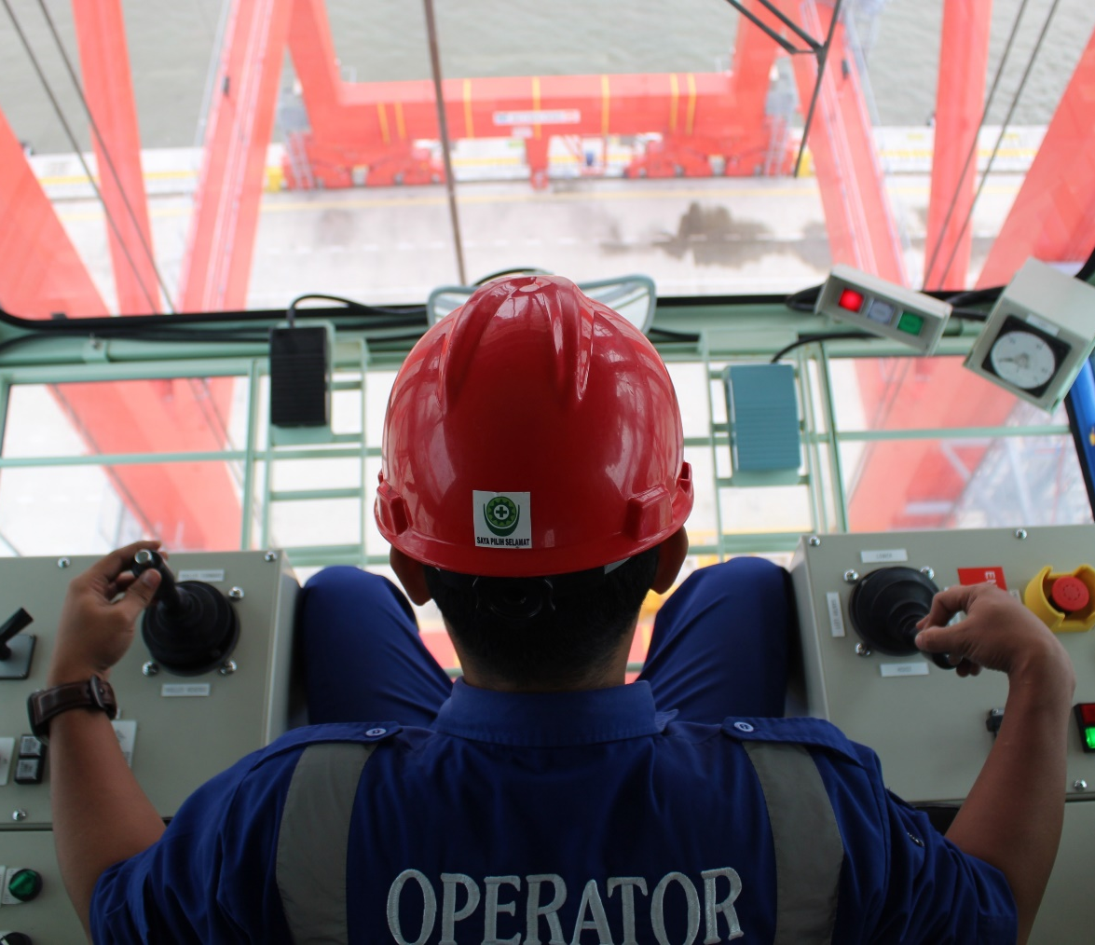




TERIMA KASIH

